Slide 1
МИНИСТЕРСТВО СПОРТА РОССИЙСКОЙ ФЕДЕРАЦИИ
НГУ ИМ. П.Ф. ЛЕСГАФТА, САНКТ-ПЕТЕРБУРГ
КОНЦЕПЦИЯ ВСЕРОССИЙСКОГО ФИЗКУЛЬТУРНО-СПОРТИВНОГО КОМПЛЕКСА ДЛЯ ИНВАЛИДОВ «ГОТОВ К ТРУДУ И АКТИВНОСТИ» (ГТА) В РАМКАХ ВСЕРОССИЙСКОГО ФИЗКУЛЬТУРНО-СПОРТИВНОГО КОМПЛЕКСА «ГОТОВ К ТРУДУ И ОБОРОНЕ»
Евсеев Сергей Петрович,
заведующий кафедрой теории и методики адаптивной физической культуры,
доктор педагогических наук, профессор,
член-корреспондент РАО

Slide 2
ЦЕЛЬ:
Всероссийского физкультурно-спортивного комплекса для инвалидов «готов к труду и активности» (ГТА)
ФОРМИРОВАНИЕ АКТИВНОЙ ЖИЗНЕННОЙ ПОЗИЦИИ, ПОВЫШЕНИЕ КАЧЕСТВА ЖИЗНИ ИНВАЛИДОВ.
ЗАДАЧИ:
преодоление психологических стереотипов аксиологической концепции отношения общества к инвалидам (концепции «инвалидизма»);
принятие инвалидом и обществом личностно-ориентированной гуманистической концепции отношений общества к инвалидам;
повышение самооценки инвалида, ребенка-инвалида, качество их жизни;
формирование активной жизненной позиции, здорового образа жизни;
подготовка к профессиональной (трудовой) деятельности.
2

Slide 3
ПРИНЦИПЫ ВСЕРОССИЙСКОГО ФИЗКУЛЬТУРНО-СПОРТИВНОГО КОМПЛЕКСА ДЛЯ ИНВАЛИДОВ «ГОТОВ К ТРУДУ И АКТИВНОСТИ» (ГТА)
Первый принцип – формирование установок на активный образ жизни, преодоление психологических комплексов неполноценности инвалидов (зависимости, отчужденности, снижение самооценки и др.).
Второй принцип – помогая не навреди.
Третий принцип – ориентация на нормативы и требования действующего комплекса ГТО для здоровых граждан нашей страны.
Четвертый принцип – необходимость разработки для комплекса ГТО специальной классификации инвалидов.
Пятый принцип – использование для различных классов инвалидов следующих видов алгоритмов определения для них нормативов: гандикапный, «на ступень ниже», определение новых нормативов.
Шестой принцип – «навстречу природе» – ориентирует на развитие физических качеств с учетом генетической программы их развития инвалидов.
3

Slide 4
ПСИХОЛОГИЧЕСКИЕ СТЕРЕОТИПЫ КОНЦЕПЦИИ «ИНВАЛИДИЗМА» И ПРАВИЛЬНЫЕ ПОЛОЖЕНИЯ
СТЕРЕОТИПЫ
(ЗАБЛУЖДЕНИЯ)
ПРАВИЛЬНЫЕ
ПОЛОЖЕНИЯ
Необходимость ограничения двигательной активности инвалида, назначение ему только лечебной физкультуры
Адаптированная к инвалиду двигательная активность во много раз важнее, чем для здоровых лиц
Главное в работе с инвалидом – медицинские технологии, биологически активные добавки, различные виды помощи извне (массаж, физиотерапия, отдых и др.)
Главное в работе – установка на собственную активность, в том числе двигательную, в сочетании с медицинскими технологиями во всем: в лечении, в реабилитации, в жизни
Ограниченность инвалида, потребность в помощи, меньшие способности в учебе, труде, спорте и других сферах жизни, они нуждаются в постоянной опеке со стороны здоровых лиц
Инвалиды не менее способны во всех сферах жизни. Здоровые лица, государство обязаны обеспечить для них доступную среду, равные возможности, чтобы они могли проявить свои способности
Инвалидам необходимо обеспечить равные возможности, равные права, но их не следует отягощать обязанностями
Инвалиды должны быть наделены равными со здоровыми лицами правами и иметь равные обязанности
4

Slide 5
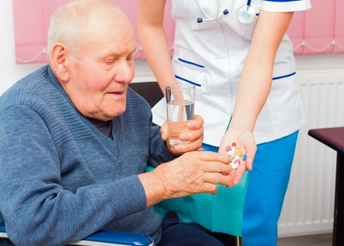
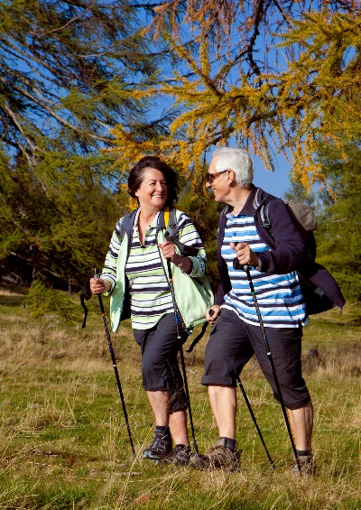
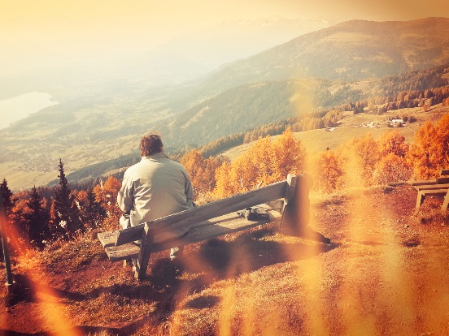
ДВЕ ИДЕОЛОГИИ ОБРАЗА ЖИЗНИ
ЧЕЛОВЕК, ДВИГАЯСЬ И РАЗВИВАЯСЬ, САМ ЗАВОДИТ ЧАСЫ СОБСТВЕННОЙ ЖИЗНИ (АРШАВСКИЙ И.А.)
АКТИВНОСТЬ
ПАССИВНОСТЬ
В ЛЕЧЕНИИ
В РЕАБИЛИТАЦИИ
5

Slide 6
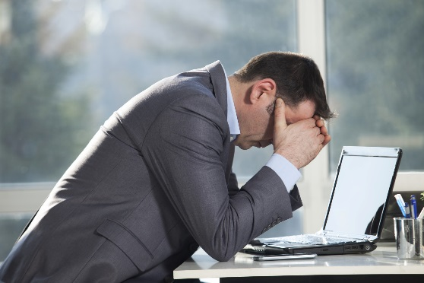
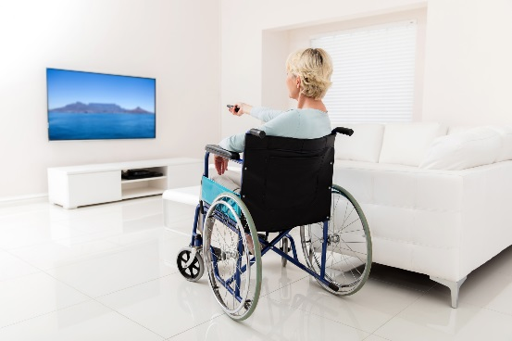
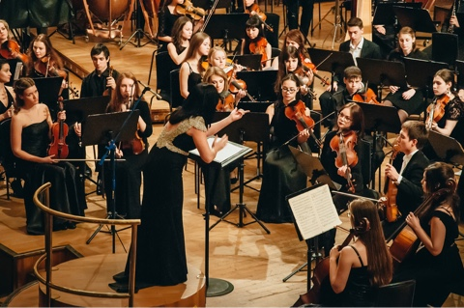
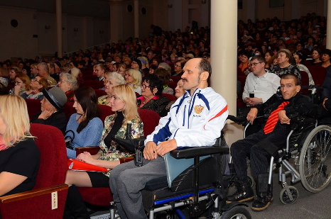
ДВЕ ИДЕОЛОГИИ ОБРАЗА ЖИЗНИ
ЧЕЛОВЕК, ДВИГАЯСЬ И РАЗВИВАЯСЬ, САМ ЗАВОДИТ ЧАСЫ СОБСТВЕННОЙ ЖИЗНИ (АРШАВСКИЙ И.А.)
АКТИВНОСТЬ
ПАССИВНОСТЬ
В ТРУДЕ
В КУЛЬТУРЕ
6

Slide 7
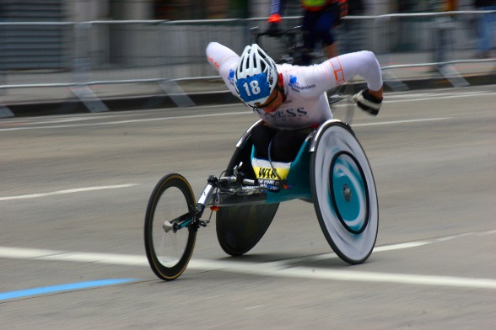
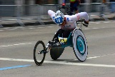
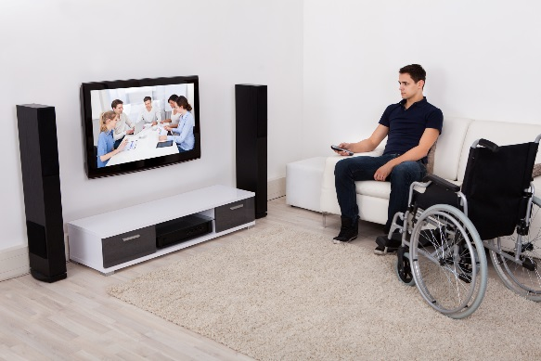
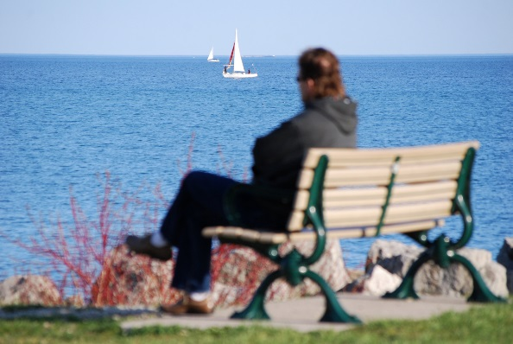
ДВЕ ИДЕОЛОГИИ ОБРАЗА ЖИЗНИ
ЧЕЛОВЕК, ДВИГАЯСЬ И РАЗВИВАЯСЬ, САМ ЗАВОДИТ ЧАСЫ СОБСТВЕННОЙ ЖИЗНИ (АРШАВСКИЙ И.А.)
АКТИВНОСТЬ
ПАССИВНОСТЬ
В СПОРТЕ
В ОТДЫХЕ
7

Slide 8
КАЧЕСТВО ЖИЗНИ ИНВАЛИДОВ
КАЧЕСТВО ЖИЗНИ – разносторонне целостная характеристика жизнедеятельности,
включающая прежде всего степень удовлетворенности конкретного человека
осуществлением его жизненных планов и уровнем реализации его потребностей, которые
соотносятся с ресурсами и возможностями социума.
КАЧЕСТВО ЖИЗНИ ИНВАЛИДОВ определяется не только медицинскими аспектами
наличием той или иной патологии, сколько субъективными восприятием и самооценкой
своего состояния, которые никогда не бывают одинаковыми, даже при объективно равных
отклонениях в состоянии здоровья.
РАБОТАЯ С ИНВАЛИДАМИ необходимо обратить внимание не только на медико-
биологическую реабилитацию средствами адаптивной физической культуры и
адаптивного спорта, восстановление и совершенствование физических возможностей
инвалидов, но прежде всего на обеспечение социальной адаптации и интеграции их в
общество, повышение качества их жизни.
СОЦИАЛЬНЫЙ АСПЕКТ работы с инвалидами средствами адаптивной физической
культуры и адаптивного спорта (путем внедрения ВФСК ГТО для инвалидов объективно
более важен, чем собственно медицинский, который, безусловно, необходимо учитывать в
данной работе.
8

Slide 9
КЛАССИФИКАЦИЯ ИНВАЛИДОВ ДЛЯ УЧАСТИЯ В СДАЧЕ НОРМАТИВОВ ИСПЫТАНИЙ (ТЕСТОВ) ВСЕРОССИЙСКОГО ФИЗКУЛЬТУРНО-СПОРТИВНОГО КОМПЛЕКСА «ГОТОВ К ТРУДУ И АКТИВНОСТИ» (ГТА)
Инвалиды, допущенные врачом к сдаче норм ВФСК ГТА
Инвалиды с сохранными структурой и функциями опорно-двигательного аппарата
Инвалиды с нарушениями структуры и функций опорно-двигательного аппарата
Инвалиды, имеющие опыт соревновательной деятельности в Паралимпийском, Сурдлимпийском и Специальном Олимпийском движениях
Лица с нарушениями слуха, зрения, интеллекта
Инвалиды, не имеющие опыта соревновательной деятельности и занимающиеся преимущественно ЛФК
Лица с болезнями систем кровообращения, органов дыхания, пищеварения, болезнями мочеполовой системы и другими соматическими заболеваниями
Лица с поражениями позвоночника и спинного мозга, ампутациями конечностей, церебральными
заболеваниями и др.
9

Slide 10
ВЫБОР ТЕСТОВ И НОРМАТИВОВ ИЗ ВСЕРОССИЙСКОГО ФИЗКУЛЬТУРНО-СПОРТИВНОГО
КОМПЛЕКСА ГТО ДЛЯ ИСПОЛЬЗОВАНИЯ ИХ В ТЕСТИРОВАНИИ ИНВАЛИДОВ
Наименование физического качества | Испытание (тесты) для оценки физических качеств в действующем ВФСК ГТО | Дополнительные испытания (тесты) для оценки физических качеств инвалидов
1. Скоростные возможности | 1.1. Челночный бег 3 х 10 м (с) или 1.2. Бег на 30 м или 60 м или 100 м (с) | 1.1. Бег на 40 м или 50 м или 70 м или 80 м или 90 м (с) 1.2. Бег в коляске на 60 м или 100 м (с) 1.3. Бег с лидером или третбане с максимальной интенсивностью (с)
2. Выносливость | 2.1. Бег на 1 км или 1,5 км или 2 км или 3 км (мин, с) или 2.2. Смешанное передвижение на 1 км или 3 км или 4 км (мин, с) или 3 км (без учета времени) или 2.3. Скандинавская ходьба 3 км или 4 км (мин, с) 2.4. Бег на лыжах на 1 км или на 2 км или 3 км или 5 км (мин, с) или 2 км или 3 км (без учета времени) или 2.5. Передвижение на лыжах 2 км или 3 км или 4 км (мин, с) или 2.6. Смешанное передвижение по пересеченной местности на 1,5 км или 2 км или 3 км (без учета времени) или 2.7. Кросс на 2 км, 3 км, 5 км (по пересеченной местности) (без учета времени) или 2.8. Плавание 50 м (мин, с) или 50 м (без учета времени) или 2.9. Туристический поход с проверкой туристических навыков (не менее 6 км) или туристический поход (не менее 8 км) | 2.1. Бег в коляске на дистанции в зависимости от спортивно функционального класса 2.2. Бег с лидером или на третбане с умеренной интенсивностью
3. Сила | 3.1. Подтягивание из виса на высокой перекладине или на низкой перекладине 90 см (количество раз) или 3.2. Сгибание и разгибание рук в упоре лежа на полу или в упоре на гимнастическую скамейку или о сиденье стула (количество раз) или 3.3. Рывок гири 16 кг (количество раз) | 3.1. Приседание (количество раз) или 3.2. Поднимание туловища из положения лежа на спине без учета времени (количество раз) или 3.3. Динамометрия кистей рук (кг)
4. Гибкость | 4. Наклон вперед из положения стоя с прямыми ногами на гимнастической скамье (см) | 4.1. Наклон вперед из положения сидя с прямыми ногами (см) или 4.2. Выкрут прямых рук назад взявшись за гимнастическую палку или веревку (см) – плечевые суставы
5. Скоростно-силовые возможности | 5.1. Прыжок в длину с места толчком двух ног или с разбега (см) и 5.2. Метание мяча весом 150 г или спортивного снаряда весом 500 г или 700 г (м) или 5.3. Поднимание туловища из положения лежа на спине (количество раз за 1 мин) или 5.4. Плавание 25 м (мин, с) | 5.1. Приседание (количество раз за 30 с) или 5.2. Прыжок в высоту с места толчком двух ног (см) или 5.3. Метания мяча или спортивного снаряда из положения сидя в кресле-коляске (м)
6. Координационные способности | 6.1. Метание теннисного меча в цель, дистанция 6 м (количество попаданий) или 6.2. Плавание 10, 15 или 25 м (без учета времени) или 6.3. Стрельба из пневматической винтовки из положения сидя с опорой локтей в стол из упора для винтовки на дистанции 10 м или стоя с опорой локтей о стол или стойку (количество очков) или 6.4. Самозащита без оружия (количество очков) | 6. Метания мяча из положения сидя в кресле-коляске (количество попаданий)
10

Slide 11
АЛГОРИТМЫ ОПРЕДЕЛЕНИЯ НОРМАТИВОВ ИСПЫТАНИЙ (ТЕСТОВ) ДЛЯ ИНВАЛИДОВ
ВИДЫ АЛГОРИТМОВ
ОПРЕДЕЛЕНИЕ
корректировочных коэффициентов
(ГАНДИКАП)
«НА СТУПЕНЬ НИЖЕ»
ОПРЕДЕЛЕНИЕ НОВЫХ НОРМАТИВОВ
ГАНДИКАП
Результаты теста – прыжок в длину с разбега - мальчики, мужчины
Здоровые; Инвалиды | РМ | Спортивные
 |  | звания |  | разряды
 |  | МСМК | МС | КМС | I | II | III | I | II | III
 |  | Результаты (см)
ЗД ГЛ ЛИН В3 В2 В1 | 895 794 748 764 747 673 | 800 690 669 670 660 610 | 760 660 635 650 640 600 | 710 620 593 630 610 560 | 675 560 564 600 570 530 | 625 500 522 560 520 480 | 560 450 468 510 490 450 | 500 400 418 450 440 400 | 450 376 400 380 350 | 400 334 380 360 330
Примечание: РМ – рекорды мира; ЗД – здоровые, Гл – глухие, ЛИН – лица с интеллекту-
альными нарушениями, В1, В2, В3 – слепые спортсмены. Индексом «ю» помечены юно-
шеские разряды.
11

Slide 12
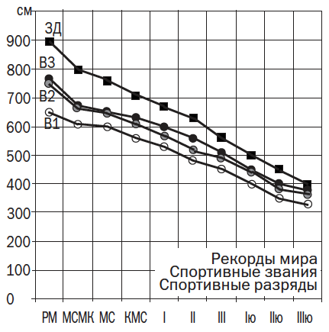
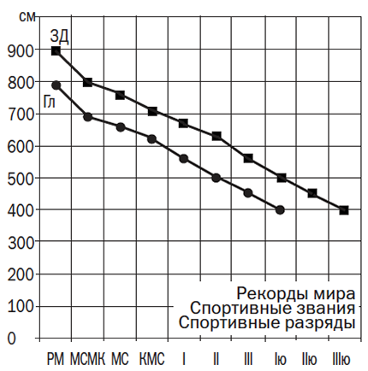
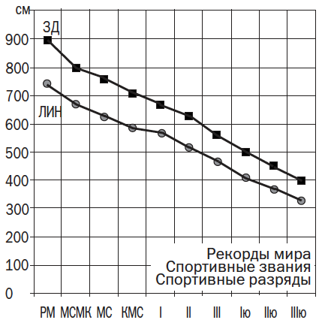
ГАНДИКАП (ПРОДОЛЖЕНИЕ)
Результаты рекорда мира (РМ) спортивных званий (МСМК, МС), спортивных разрядов (КМС, II, III, Iю, IIю, IIIю) здоровых (ЗД) и слепых (В1, В2, В3) мальчиков и мужчин в тесте – прыжок в длину с разбега.
Результаты рекорда мира (РМ) спортивных званий (МСКМ, МС), спортивных разрядов (КМС, II, III, Iю, IIю, IIIю) здоровых (ЗД) и глухих (Гл) мальчиков и мужчин в тесте – прыжок в длину с разбега.
Результаты рекорда мира (РМ)
спортивных званий (МСКМ, МС), спортивных разрядов (КМС, II, III, Iю, IIю, IIIю) у здоровых (ЗД) мальчиков и мужчин и лиц с интеллектуальными нарушениями (ЛИН) в тесте – прыжок в длину с разбега.
12

Slide 13
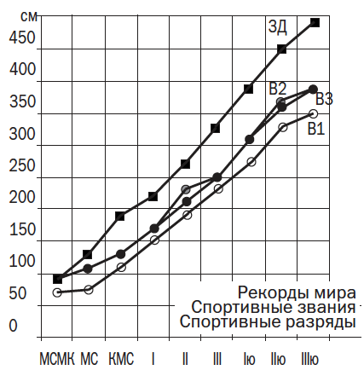
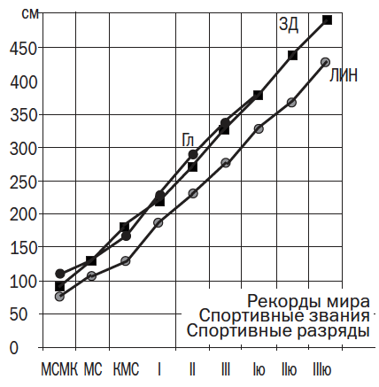
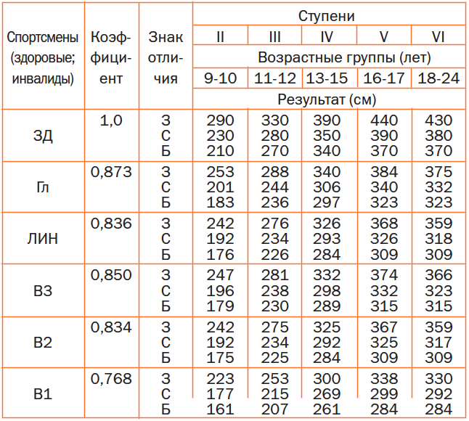
ГАНДИКАП (ПРОДОЛЖЕНИЕ)
Нормативы для теста – прыжок в длину с разбега –
соответствующие золотому, серебряному и бронзовому знакам отличия для инвалидов мужского пола различных возрастных и нозологических групп
Графики разностной шкалы здоровых (ЗД) и слепых спортсменов (В1, В2, В3).
Графики разностной шкалы здоровых спортсменов (ЗД), глухих (Гл) спортсменов и спортсменов с интеллектуальными нарушениями (ЛИН).
Примечание: ЗД – здоровые, Гл – глухие, ЛИН – лица с интеллектуальными нарушениями, В1, В2, В3 – слепые спортсмены. З, С и Б –соответственно, золотой, серебряный и бронзовый знаки отличия.
13

Slide 14
“НА СТУПЕНЬ НИЖЕ”
Нормативы теста подтягивание в висе на высокой перекладине у инвалидов – мальчиков и мужчин
Нормативы теста для оценки гибкости у инвалидов – мальчиков и мужчин
14

Slide 15
ОПРЕДЕЛЕНИЕ НОВЫХ НОРМАТИВОВ
ГОСУДАРСТВЕННЫЕ ТРЕБОВАНИЯ
ВСЕРОССИЙСКОГО ФИЗКУЛЬТУРНО-СПОРТИВНОГО КОМПЛЕКСА
«ГОТОВ К ТРУДУ И ОБОРОНЕ» (ГТО)
ДЛЯ ЛИЦ С ПОРАЖЕНИЕМ ОПОРНО-ДВИГАТЕЛЬНОГО АППАРАТА
ЛИЦА С ОДНОСТОРОННЕЙ ИЛИ ДВУХСТОРОННЕЙ АМПУТАЦИЕЙ ИЛИ ДРУГИМИ ПОРАЖЕНИЯМИ
ВЕРХНИХ КОНЕЧНОСТЕЙ
1.1 Физические качества, испытания (тесты) для определения уровня их развития, ступени и возрастные группы, в которых рекомендуется проводить испытания (тесты) для лиц мужского и женского пола, Всероссийского физкультурно-спортивного комплекса «Готов к труду и обороне» (ГТО) для инвалидов и лиц с ограниченными возможностями здоровья (далее – физические качества, испытания (тесты), ступени, возрастные группы).
15

Slide 16
№ п/п | ФИЗИЧЕСКИЕ КАЧЕСТВА ИСПЫТАНИЯ (ТЕСТЫ) (ПО ВЫБОРУ) | СТУПЕНИ
 |  | I | II | III | IV | V | VI |  | VII |  | VIII |  | IX |  | X |  | XI
 |  | Возрастные группы
 |  | 1 | 2 | 3 | 4 | 5 | 6 | 7 | 8 | 9 | 10 | 11 | 12 | 13 | 14 | 15 | 16
 |  | 6-8 | 9-10 | 11-12 | 13-15 | 16-17 | 18-24 | 25-29 | 30-34 | 35-39 | 40-44 | 45-49 | 50-54 | 55-59 | 60-64 | 65-69 | 70 и >
I | СКОРОСТНЫЕ СПОСОБНОСТИ (БЫСТРОТА)
1.1 | Бег на 10 м (с) | + | +
1.2 | Бег на 15 м (с) | + | +
1.3 | Бег на 30 м (с) | + | + | +
1.4 | Бег на 60 м (с) |  | + | + | + | +
1.5 | Бег на 100 м (с) или (мин, с) |  |  |  |  | + | + | +
1.6 | Приседание на двух ногах за 30 с (кол-во раз) |  |  |  | + | + | + | +
II | ВЫНОСЛИВОСТЬ
 | ИСПЫТАНИЯ С РЕГИСТРАЦИЕЙ ВРЕМЕНИ
2.1 | Бег на 100 м (с) или (мин, с) | + | +
2.2 | Бег на 200 м (с) или (мин, с) |  | + | + | +
2.3 | Бег на 400 м (с) или (мин, с) |  |  |  | + | + | +
2.4 | Бег на 800 м (с) или (мин, с) |  |  |  |  | + | + | +
2.5 | Бег на 1 км (с) или (мин, с) |  |  |  |  |  |  |  | + | + | + | + | +
2.6 | Бег на 2 км (с) или (мин, с) |  |  |  |  |  |  |  |  | + | + | + | +

Slide 17
2.7 | Бег на лыжах на 300 м (мин, с) | + | + | +
2.8 | Бег на лыжах на 500 м (мин, с) |  |  | + | + | +
2.9 | Бег на лыжах на 1 км (мин, с) |  |  |  |  | + | + | + | + | + |  |  |  |  | + | + | +
2.10 | Бег на лыжах на 2 км (мин, с) |  |  |  |  |  |  |  |  | + | + | + | + | +
2.11 | Бег на лыжах на 3 км (мин, с) |  |  |  |  |  |  |  | + | + | + | +
2.12 | Плавание 25 м (с) или (мин, с) | + | + | + | +
2.13 | Плавание 50 м (с) или (мин, с) |  |  |  |  | + | + | + | + | +
 | ИСПЫТАНИЯ С РЕГИСТРАЦИЕЙ РАССТОЯНИЯ
2.14 | Бег на максимальное расстояние, свыше 400 м | + | + | +
2.15 | Смешанное передвижение, свыше 800 м |  |  | + | + | + | + | +
2.16 | Кросс по пересеченной местности, свыше 500 м |  |  |  |  |  |  |  | + | + | + | + | + | + | + | + | +
2.17 | Скандинавская ходьба (при односторонней ампутации), свыше 1 км |  |  | + | + | + | + | + | + | + | + | + | + | + | + | + | +
2.18 | Передвижение на лыжах на максимальное расстояние, свыше 500 м | + | + | + | +

Slide 18
2.19 | Плавание без учета времени, свыше 25 м | + | + | + | + |  |  |  |  |  |  |  | + | + | + | + | +
III | СИЛА
3.1 | Приседание на двух ногах (кол-во раз) | + | + | + | + |  |  |  |  |  | + | + | + | + | + | + | +
3.2 | Приседание на одной ноге с опорой на гимнастическую стенку (кол-во раз) |  |  |  |  | + | + | + | + | +
3.3 | Поднимание туловища из положения лежа на спине (кол-во раз) | + | + | + | + | + | + | + | + | + | + | + | + | + | + | + | +
3.4 | Рывок гири 16 кг (кол-во раз) (при односторонней ампутации) |  |  |  |  | + | + | + | + | + | + | +
IV | ГИБКОСТЬ
4.1 | Наклон вперед из положения сидя с прямыми ногами (см) | + | + | + | + | + | + | + | + | + | + | + | + | + | + | + | +
4.2 | "Отвес" | + | + | + | + | + | + | + | + | + | + | + | + | + | + | + | +
4.3 | Наклон вперед из положения стоя с прямыми ногами (см) (при односторонней ампутации) | + | + | + | + | + | + | + | + | + | + | + | + | + | + | + | +

Slide 19
4.4 | "Шпагат" - правая (левая) нога вперед (см) |  |  |  | + | + | + | + | +
4.5 | "Шпагат" поперечный (см) |  |  |  | + | + | + | + | +
V | СКОРОСТНО-СИЛОВЫЕ ВОЗМОЖНОСТИ
5.1 | Прыжок в длину с места толчком двумя ногами (см) | + | + | + | + | + | + | + | + | +
5.2 | Прыжок в длину с разбега (см) |  | + | + | + | + | + | +
5.3 | Прыжок вверх с места толчком двумя ногами (см) (по Абалакову) | + | + | + | + | + | + | + | + | +
5.4 | Метание мяча 150 г (м) (при односторонней ампутации) |  | + | + | + | + | + | + | + | +
5.5 | Метание спортивного снаряда весом 500 г (м) (при односторонней ампутации) |  |  |  |  | + ж | + ж | + ж | + ж
5.6 | Метание спортивного снаряда весом 700 г (м) (при односторонней ампутации) |  |  |  |  | + м | + м | + м | + м | + м
5.7 | Поднимание туловища из положения лежа на спине (кол-во раз за 1 мин) |  |  |  | + | + | + | + | + | + | + | +

Slide 20
5.8 | Удар по футбольному мячу на дальность (м) |  |  | + | + | + | + | + | + | +
VI | КООРДИНАЦИОННЫЕ СПОСОБНОСТИ (ЛОВКОСТЬ)
6.1 | Метание теннисного мяча в цель, дистанция 6 м (% попаданий), (при односторонней ампутации) | + | + | + | + | + | + | + | + | +
6.2 | Дартс (кол-во набранных очков), (при односторонней ампутации) |  |  |  | + | + | + | + | + | +
6.3 | Плавание без учета времени - 10 м | + | + | + | + | + | + | + | + | +
6.4 | Удар по мячу на точность в квадрат 1,5х1,5 м, дистанция 6 м | + | + | + | + |  |  |  | + | +
6.5 | Удар по мячу на точность в квадрат 1,5х1,5 м, дистанция 6 м, нижняя сторона квадрата на высоте 30 см от пола |  |  |  | + | + | + | + | +

Slide 21
Выбранные испытания (тесты) должны обеспечивать возможность определения уровня развития всех физических качеств (по одному испытанию (тесту) для определения одного физического качества), в соответствии со ступенями и возрастными группами структуры Всероссийского физкультурно-спортивного комплекса для инвалидов и лиц с отклонениями в состоянии здоровья (для лиц с поражением опорно-двигательного аппарата): 6 испытаний (тестов) на I-VI ступенях, 5 испытаний (тестов) на VII и VIII ступенях и 4 испытания (теста) на IX-XI ступенях и 4 испытания (теста) на IX-XI ступенях.
21

Slide 22
Ступени, возрастные группы, нормативы испытаний (тестов) для определения и оценки индивидуальных изменений уровня развития и разносторонности (гармоничности) развития физических качеств инвалидов и лиц с ограниченными возможностями здоровья в соответствии со ступенями и возрастными группами структуры Всероссийского физкультурно-спортивного комплекса «Готов к труду и обороне» (ГТО) для инвалидов и лиц с ограниченными возможностями здоровья (далее – ступени, возрастные группы, нормативы)
ЛИЦА С ПОРАЖЕНИЯМИ ВЕРХНИХ ИЛИ НИЖНИХ КОНЕЧНОСТЕЙ
СТУПЕНИ, ВОЗРАСТНЫЕ ГРУППЫ | НОРМАТИВЫ
 | Количество обязательных испытанный (тестов) | Количество испытаний (тестов) с индивидуальными положительными изменениями (I-VI ступени) и со стабилизацией уровня развития физических качеств (VII-XI ступени)
 |  | Бронзовый знак | Серебряный знак | Золотой знак
I-VI, 6-29 лет | 6 | 4 | 5 | 6
VII-VIII, 30-49 лет | 5 | 2 | 3 | 4
IX-XI, 50-70 лет и старше | 4 | 1 | 2 | 3
Примечание. Индивидуальные положительные изменения или стабилизация уровня развития физических качеств определяются по отношению к последним испытаниям (тестированиям), проведенным на предшествующей ступени. Если испытания проводятся первый раз (на любой ступени), то с их результатами сравниваются результаты испытаний (тестирований), проведенных не менее чем через 0,5 года.

Slide 23
Ступени, возрастные группы, нормативы испытаний (тестов) для определения и оценки индивидуальных изменений уровня развития и разносторонности (гармоничности) развития физических качеств инвалидов и лиц с ограниченными возможностями здоровья в соответствии со ступенями и возрастными группами структуры Всероссийского физкультурно-спортивного комплекса «Готов к труду и обороне» (ГТО) для инвалидов и лиц с ограниченными возможностями здоровья (далее – ступени, возрастные группы, нормативы)
ЛИЦА С ПОРАЖЕНИЕМ СПИННОГО МОЗГА, С ЦЕРЕБРАЛЬНЫМ ПАРАЛИЧОМ, С НИЗКИМ РОСТОМ
СТУПЕНИ, ВОЗРАСТНЫЕ ГРУППЫ | НОРМАТИВЫ
 | Количество обязательных испытанный (тестов) | Количество испытаний (тестов) с индивидуальными положительными изменениями (I-VI ступени) и со стабилизацией уровня развития физических качеств (VII-XI ступени)
 |  | Бронзовый знак | Серебряный знак | Золотой знак
I-VI, 6-29 лет | 6 | 3 | 4 | 5
VII-VIII, 30-49 лет | 5 | 1 | 2 | 3
IX-XI, 50-70 лет и старше | 4 | 1 | 2 | 3
Примечание. Индивидуальные положительные изменения или стабилизация уровня развития физических качеств определяются по отношению к последним испытаниям (тестированиям), проведенным на предшествующей ступени. Если испытания проводятся первый раз (на любой ступени), то с их результатами сравниваются результаты испытаний (тестирований), проведенных не менее чем через 0,5 года.

Slide 24
БЛАГОДАРЮ ЗА ВНИМАНИЕ!

